Slide 1
Välkommen!

Slide 2
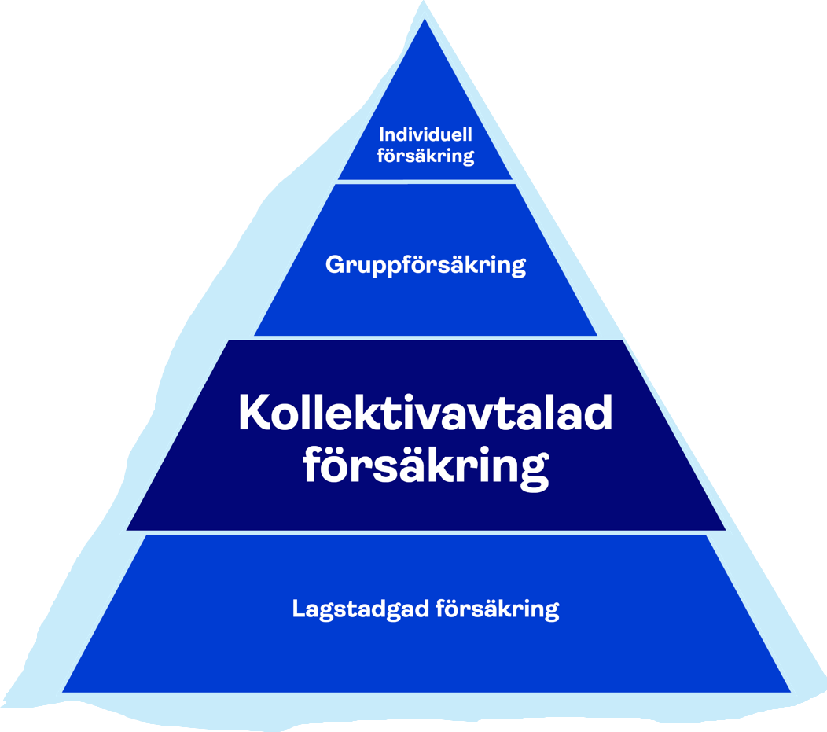
Trygghetspyramiden

Slide 3

Vår verksamhet

Slide 4

Verksamheten i siffror
5,3 miljoner försäkrade
1,2 miljarder i premieintäkter
10,3 miljarder i utbetalda ersättningar
40 miljoner per arbetsdag
201 miljarder i förvaltat kapital
1300 nya försäkringsärenden per dag
150 miljoner i forskningsanslag
Cirka 760 anställda

Slide 5
Den svenska modellen och kollektivavtalade försäkringar

Slide 6

Fördelar med kollektivavtalad försäkring
Ingen hälsoprövning
Alla försäkras på lika villkor
Byte av anställning utan problem

Slide 7

Arbetsgivare och fack förhandlar och beslutar
Arbetsgivare och fack bestämmer
utformning och kostnad
Många försäkrade = Låg premie
Inget vinstsyfte

Slide 8

Kollektivavtalad försäkring
Försäkringslösningar som bland annat gäller vid:
Sjukdom
Arbetsskada
Dödsfall
Arbetslöshet
Inbetalning till tjänstepension

Slide 9
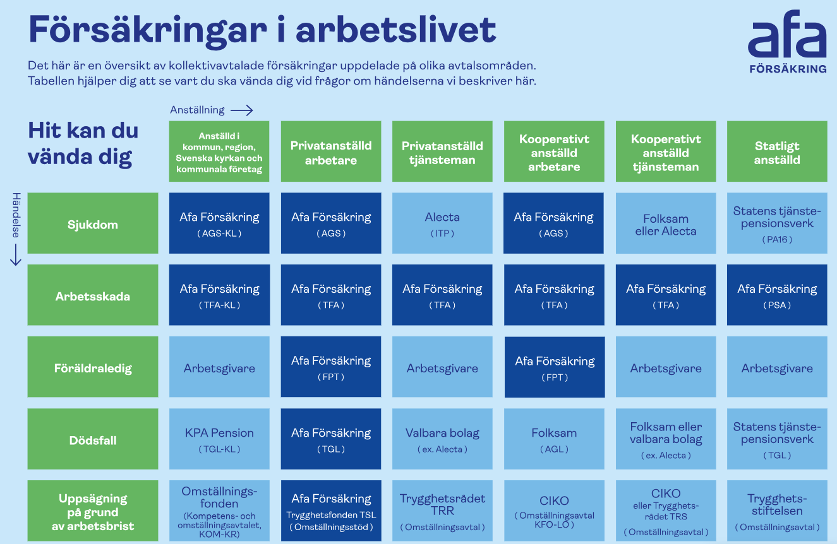


Slide 10
Sjukdom

Slide 11
Ersättningar vid sjukdom
Karens-
avdrag
Pensions-avsättning
Prisbasbelopp (PBB) 2025: 58 800 kr
10 PBB = Lön 49 000 kr/mån
7,5 PBB = Lön 36 750 kr/mån
Lön
Sjuklön AB 90 %
Sjuklön AB
80 %
Sjuklön
enligt lag 80 %
Sjuklön AB
75 %
Månadsersättning
AGS-KL
Över strecket: inkomstdelar över Försäkringskassans tak
10 PBB
7,5 PBB
Sjuklön AB 10 %
Dagsersättning AGS-KL 10 %
Månadsersättning
AGS-KL
Sjuklön
enligt lag
80 %
Sjukpenning
(t o m dag 364)
ca 80 %
Sjukpenning
(fr o m dag 365)
ca 75 %
Sjukersättning/
Aktivitetsersättning
Dag
1
2 - 14
15 - 90
91 - 360
365 -
Längst till 66 år
364

Slide 12

Rania 45 år
Förskollärare
Anställd 5 år
Sjukskriven på grund av ryggbesvär 2,5 år
Nu beviljad 100% sjukersättning
Kan Rania få ersättning?
Om ja, vilka ersättningar kan hon få?

Slide 13

Anders 59 år
Vårdadministratör på sjukhus
Anställd 8 år
Flera sjukskrivningar under 10 års tid
Nu beviljad 25% sjukersättning
Ingen anmälan har gjorts till Afa Försäkring
Kan Anders göra något i efterhand?
Om ja, vilka ersättningar kan han få?

Slide 14

Sammanfattning sjukförsäkring
Oavsett diagnos – ingen hälsoprövning
Kvalifikationstid 90 dagars anställning
10 % av lönen vid sjukskrivning, dag 91-360
(alt 15-360)
~ 15% av lönen vid sjukersättning
Efterskydd 720 dagar
Längst till 66 år
Ingen preskription

Slide 15
Rehabiliteringsstöd
-tidiga insatser gör skillnad

Slide 16
Afa Försäkrings rehabiliteringsstöd
Arbetslivsinriktad rehabilitering
  - Tidig insats för att förebygga arbetsoförmåga och förhindra en sjukskrivning
  - Eller insats som stöd för återgång i arbete för att förkorta en sjukskrivning
Rehabiliteringsstödet
Frisk och mår bra
Tidiga signaler
Sjukskrivning
Återgång i arbete
Hållbar återgång

Slide 17

Arbetsgivare ansöker om rehabiliteringsstöd
Ekonomiskt stöd till arbetsgivare, ersätter upp till 50% av kostnaden
Gäller anställda som har sjukförsäkring AGS-KL
Stöd för tidig rehabiliteringsinsats för att förebygga sjukskrivning.
Stöd för återgång i arbete.

Slide 18

Vad kan arbetsgivare söka ersättning för?
Samtalsstöd hos legitimerad psykolog eller psykoterapeut.
Behandling vid skadligt bruk eller beroende av alkohol, droger och spel.
Kurser i stresshantering.
Livsstilsförändringskurser vid exempelvis långvarig smärta.
Kortare omskolande kurser.

Slide 19

Samtalsstöd, vad kan arbetsgivaren söka ersättning för?
Individuella samtal för den anställde med legitimerad psykolog eller psykoterapeut
Vad kan arbetsgivare inte söka ersättning för?
Gruppsamtal
Samtal hos beteendevetare, KBT-terapeut
Utredning/kartläggning/bedömningssamtal
Trepartssamtal

Slide 20
Beroendebehandling, vad kan arbetsgivaren söka ersättning för?
Ersättning för alkohol-, drog och (spelmissbruk)
Ersätter behandling och eftervård
Behandlingshem tillstånd från Inspektionen för vård och omsorg (IVO)
Vad kan arbetsgivare inte söka ersättning för?
Utredning, kartläggning, bedömningssamtal
Trepartssamtal
Abstinensbehandling
Avgiftning
Provtagning

Slide 21

Stresshanteringskurs, vad kan arbetsgivaren söka ersättning för?
En ansökan/person. Ska finnas ett rehabiliteringsbehov och kursen ska förebygga eller förkorta arbetsoförmåga.
Åtgärden ska följa en vedertagen och evidensbaserad metod.

Slide 22
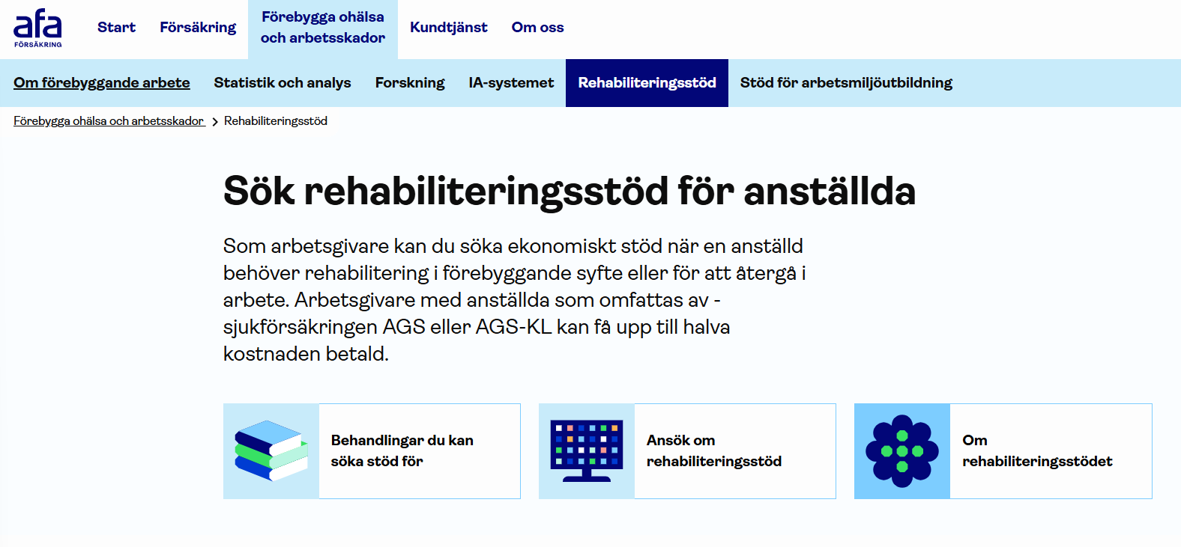
Information och ansökan på afaforsakring.se
Sök rehabiliteringsstöd för dina anställda

Slide 23

Tänk på…
Ansök senast 6 månader efter rehabiliteringens startdatum
Ansök i förväg, under pågående eller efter avslutad rehabilitering
Samtyckesbilagan är obligatorisk
Beskriv orsak och syfte så utförligt som möjligt

Slide 24

Arbetsplatsinriktad rehabiliteringsstöd från Försäkringskassan
Komplement till Afa Försäkrings rehabiliteringsstöd.
Ersätter t.ex. utredningar, kartläggningar, arbetsanpassningar, kostnader för upprättande av rehabiliteringsplaner etc.
Kostnadstak, 20 000 kronor för varje anställd och 200 000 kronor per arbetsgivare och kalenderår.
Finns skillnader i ansökningsprocessen. Försäkringskassans stöd söks t.ex. i efterhand och hos godkänd anordnare.
Läs mer på Försäkringskassans hemsida.

Slide 25
Arbetsskada

Slide 26


Två aktörer – olika regelverk
Socialförsäkringsbalken (SFB)
Trygghetsförsäkring vid arbets-
skada (TFA-KL)
Cirka 5,6 miljoner försäkrade
Cirka 5,3 miljoner försäkrade
Notes:
SFB:
-Förvärvsarbetar i Sverige
-Uppdragstagare
-Egna företagare
-Elever i vissa utbildningar
TFA-KL:
-Anställd som omfattas av kollektivavtal
-Anställd som omfattas av hängavtal
-Förtroendevald
-Separat tecknad försäkring

Slide 27


Lag –
Socialförsäkringsbalken
Avtal – Trygghetsförsäkring
vid arbetsskada
Olycksfall
Färdolycksfall
Smitta
Arbetssjukdom
Kan prövas av
Afa Försäkring direkt
Måste som regel vara godkänd av Försäkringskassan
  Tandvård
  Särskilda hjälpmedel
  Sjukvård utomlands
  Livränta
  Begravningshjälp
  Efterlevandelivränta
  Inkomstförlust
  Merkostnader
  Sveda och värk
  Bestående besvär
  Framtida merkostnader
  Framtida inkomstförlust
  Ersättning vid dödsfall

Slide 28
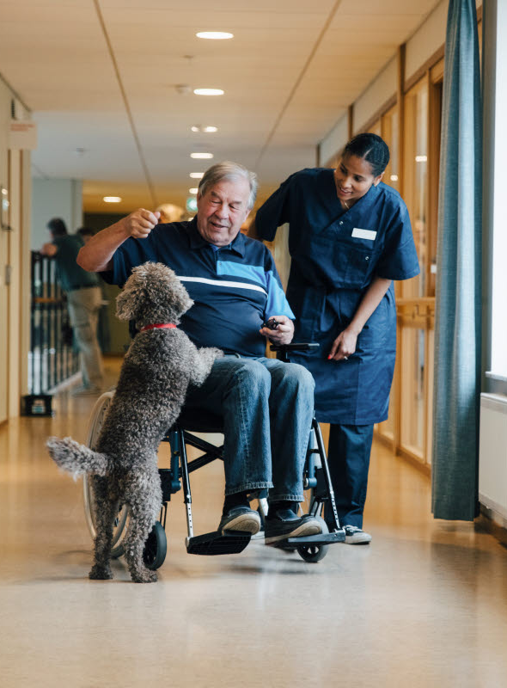
Karin 39 år
Undersköterska på äldreboende
Halkar på en vattenfläck på jobbet
Bryter handleden
Sjukskriven 6 veckor
Kostnader för läkarvård, mediciner och handledsstöd
Fortsatta besvär efter 12 månader

Slide 29

Sammanfattning arbetsskadeförsäkring
Gäller från första anställningsdagen
Ingen åldersgräns
Arbetsskadetyper:
olycksfall i arbete, färdolycksfall, arbetssjukdom och smitta
Ersättningar:
inkomstförlust, kostnader, sveda och värk, bestående besvär
Anmälan ska göras inom 10 år

Slide 30
Försäkringsinformatörsuppdraget

Slide 31





Informationsuppdraget
Utbildnings-
teamet
Lärarbanken
Försäkrings-
informatörer
Alla anställda

Slide 32
Ditt uppdrag
Försäkringsinformatör för alla anställda
Övergripande koll, hänvisa rätt
Inte expert
Hjälpa till vid anmälan
Samverka

Slide 33
Övergripande mål för uppdraget
Alla anställda ska:
Känna till att de är försäkrade vid
sjukdom, arbetsskada och dödsfall
Veta vart de kan vända sig när något händer

Slide 34
En värdefull anställningsförmån
Alla anställda omfattas
En värdefull anställningsförmån
Men bara om man vet om att den finns
Det finns dom som går miste om ersättning……

Slide 35
Antal anmälda arbetsskador

Slide 36
Antal ersatta arbetsskador

Slide 37

När får man informationen?
Påbörjar anställning
Går med i facket
Löpande
under
anställning
Blir långtids-
sjukskriven
Råkar ut för en arbetsskada
Genomgår rehabili-tering
Blir frisk, kommer tillbaka
Får sjuk-ersättning
Avslutar anställning

Slide 38

Framgångsformel
Kännedom på förhand
Information när något händer
+
=
Anmälan!

Slide 39

Material för dig som ska informera
Informationsmaterial om våra försäkringar

Slide 40

Arbetsmötesmaterial för att se över rutiner
Arbetsmöte om rutiner gällande försäkringar på jobbet

Slide 41
En ny härlig dag!

Slide 42

Lag - SFB
Avtal - TFA-KL
Inkomstförlust: 14 000 kr (netto)
Sveda & värk: ~ 11 000 kr
Kostnader: 1 500 kr
Bestående besvär: ~ 67 000 kr
Total: 93 500 kr
Utan anmälan: 0 kr
Tandvård
Särskilda hjälpmedel
Sjukvård utomlands
Livränta
Begravningshjälp
Efterlevandelivränta
Ingen ersättning =
Ingen prövning!
Ronja 50 år
Olycksfall 1 juni 2023
Underbensfraktur
35 000/månad
Sjuk till 30 september
Kvitton 1 500 kronor
Åter i tidigare jobb 1 okt.
5 % medicinsk invaliditet

Slide 43
Lag - SFB
Avtal - TFA-KL
Tandvård
Särskilda hjälpmedel
Sjukvård utomlands
Livränta
Begravningshjälp
Efterlevandelivränta
Ingen ersättning =
Ingen prövning!
Ingen prövning hos Försäkringskassan
= ingen prövning och
ingen ersättning från
Afa Försäkring
Sonja 50 år
Stressrelaterade besvär
35 000/månad
Sjukskriven av och till kortare perioder
Återkommandekostnader för läkarbesök och läkemedel

Slide 44
Sjukdom
Arbetsskada
  Oavsett diagnos
  Kvalifikationstid
  Inkomstförsäkring
  Efterskydd
  Ingen preskription
  Längst till 66 år
  Samband med arbetet
  Ingen kvalifikationstid
  Skadestånd
  Inget efterskydd*
  10 års preskription
  Ingen åldersgräns
Anmäl på www.afaforsakring.se
44

Slide 45
Dödsfall

Slide 46

Sammanfattning försäkring vid dödsfall
KPA Pension administrerar
Från första anställningsdagen – längst till 67 år
Efterskydd upp till två år
Ersättning till efterlevande
Anhöriga ansöker - Arbetsgivaren hjälper till
Förmånstagare enligt villkor
Tre olika belopp kan betalas ut

Slide 47

Tjänstegrupplivförsäkring TGL-KL
Begravningshjälp
Barnbelopp
Grundbelopp
Dödsbo
Barn < 20 år
Make/maka/reg.partner
Sambo
Barn
Särskilt förmånstagarförordnande

Slide 48
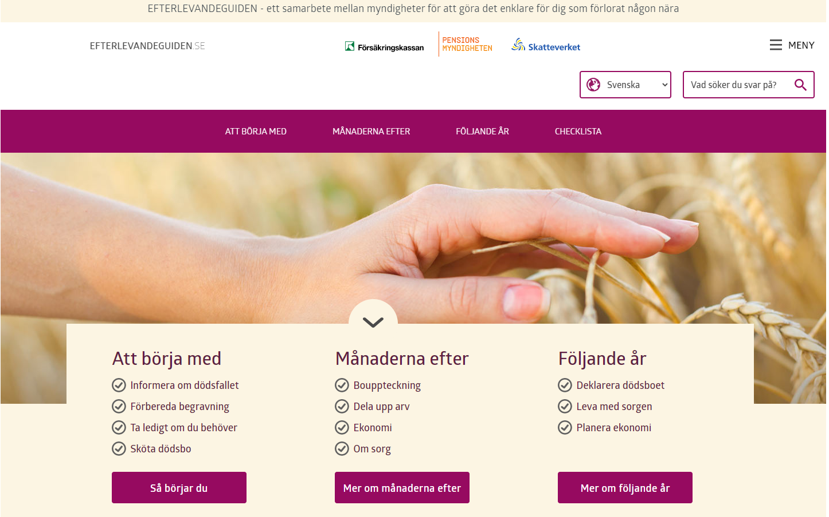
Efterlevandeguiden.se

Slide 49

Fundera över:
Känner du till vem/vilka som är försäkringsinformatörer hos er
(i kommunen/regionen…)?
Hur har de gjort för att bli ”kända”?

Slide 50

Mail till din personalchef
Nu har ni en ny försäkringsinformatör!
Inger Nilsson, Personalavdelningen, och Linda Eriksson, Förskolan Tallkotten, har den 13-14 september gått Afa Försäkrings Grundutbildning för försäkringsinformatörer. Utbildningen ger en grundläggande kunskap om de kollektivavtalade försäkringarna som alla anställda inom kommuner och regioner omfattas av och som gäller vid sjukdom, arbetsskada och dödsfall.
Bifogar också en lista på de försäkringsinformatörer som finns i er organisation.
Försäkringsinformatörerna har en viktig roll i att sprida kunskap om de kollektivavtalade försäkringarna i hela er organisation, de känner till vart man ska vända sig för att få mer information, hur och var man gör en anmälan.
Ni kan underlätta försäkringsinformatörernas arbete genom att synliggöra dem
t ex på ert intranät, bjuda in dem att informera chefer och anställda vid chefsutbildningar, arbetsplatsträffar, samverkansgrupper osv.
Försäkringsinformatörerna är en tillgång för er i hela er organisation!

Slide 51

Informera
Vem eller vilka behöver få information?
På vilka sätt kan jag/vi få ut informationen?
Vilka kan jag samarbeta med?

Slide 52

Handlingsplan
Upprätta en handlingsplan att ta med hem
Fundera på ungefär hur många just du har att informera och vilka kan du samarbeta med?
Lista tre saker som du/ni kan göra inom den närmaste månaden.

